Slide 1
РАЗРАБОТКА СЕРВЕРНОЙ ЧАСТИ МОБИЛЬНОГО ПРИЛОЖЕНИЯ ПОД ANDROID ДЛЯ ОНЛАЙН-ИГРЫ
Дипломная работа
Выполнил
Крисевич Денис Александрович
Научный руководитель:
кандидат технических наук,
доцент А.Е. Люлькин

Slide 2
Задачи, решаемые в дипломной работе
Разработать основные механики игры и элементы управления;
Разработать функцию объединения игроков в игровую сессию;
Разработать систему достижений и таблица лидеров.

Slide 3
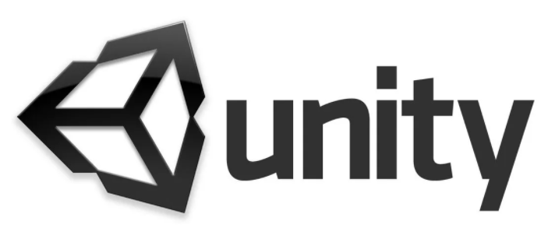
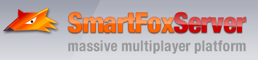
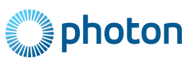
Выбор серверного движка
Ulink
ElektroServer

Slide 4
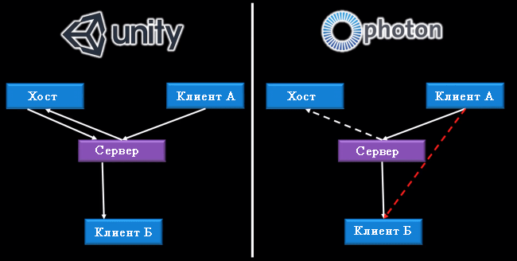
Обзор серверного движка

Slide 5
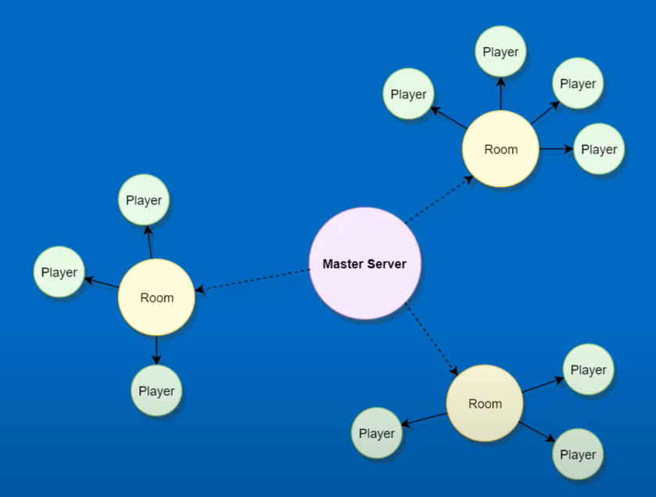
Обзор серверного движка

Slide 6
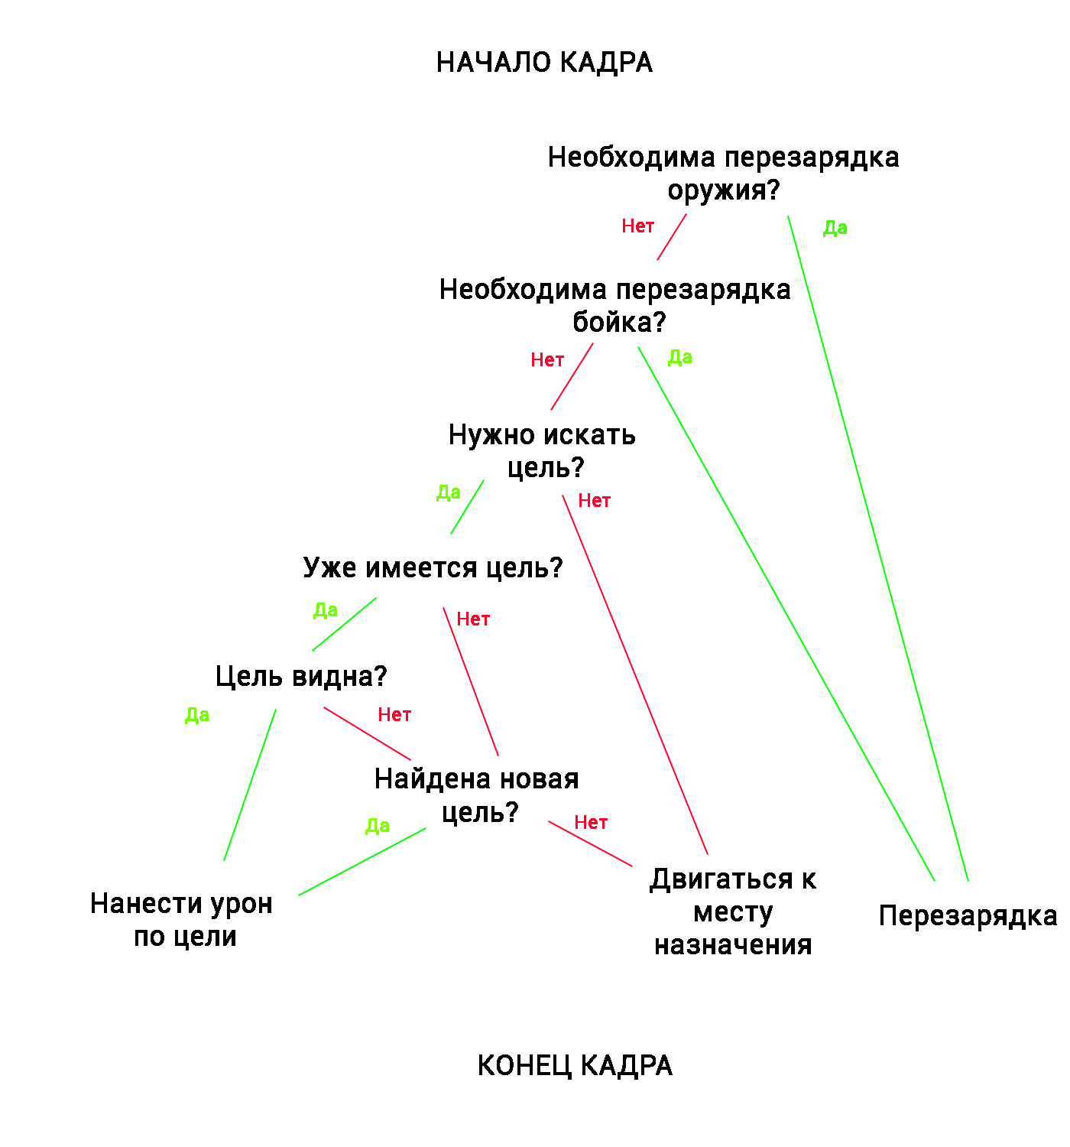
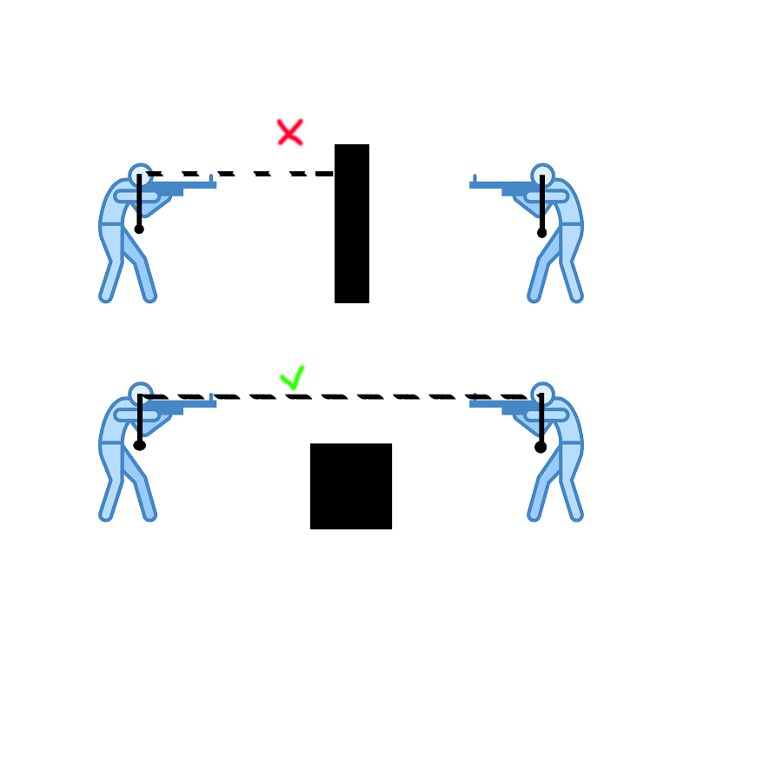
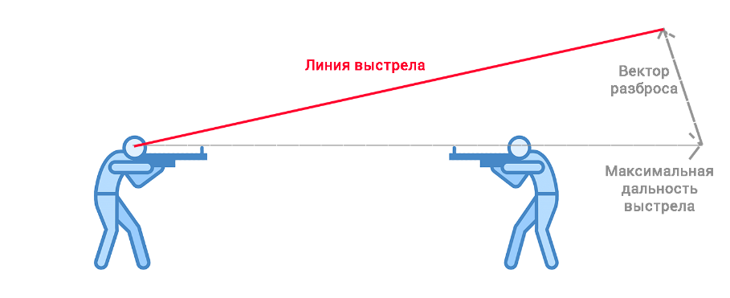
Разработка игровых механик

Slide 7
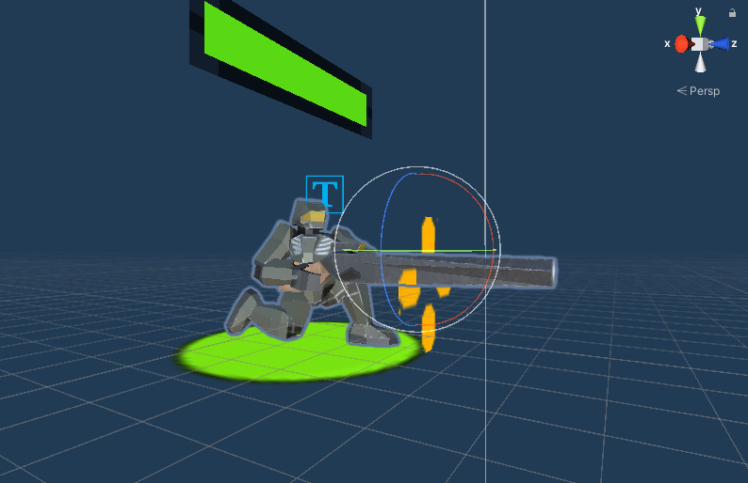
Модель персонажа «снайпер»

Slide 8
Полученные результаты
Разработаны основные механики игры и элементы управления;
Разработана функция объединения игроков в одну игровую сессию;
Разработана функция передачи данных между игроками в реальном времени;
Разработана таблица лидеров и игровые достижения.

Slide 9
Спасибо за внимание!

